Slide 1

الأخلاقيات في عملية الحصر القائمة على المجتمع المحلي والجماعة
الوحدة 21: عرض تقديمي
اليونسكو
شعبة التراث الثقافي غير المادي
Notes:
© 2000 by Cultural Heritage Administration

Slide 2
يشمل هذا العرض:
توضيح المصطلحات
المبادئ الأخلاقية لصون التراث الثقافي غير المادي
تحديد أدوار الأطراف الفاعلة والقضايا الأخلاقية التي يتعين عليها النظر فيها
القضايا الأخلاقية الرئيسية
إرشادات عملية في سبيل نهج أخلاقي لعملية الحصر القائمة على المجتمع المحلي والجماعة

Slide 3
الأخلاقيات: ماذا تعني؟
عمل الشيء «الصحيح»
الصدق والشفافية
مراعاة المعايير الأخلاقية
عدم الاستغلال من النواحي:
      المعنوية
      والقانونية
      والتجارية

Slide 4
مصطلحات ذات صلة
الحقوق
الممارسة العرفية
Privacy
Permission
Respect
مراعاة السرية
الإقرار بالفضل
والإعراب عن التقدير
Tradition
التقاليد
مراعاة الخصوصية
الاحترام
طلب الإذن
الإبداع
أضف المزيد...

Slide 5
المبادئ الأخلاقية لصون التراث الثقافي غير المادي
اجتماع فالنسيا عام 2015:
      أول خطوة نحو مناقشة عالمية بشأن مدونة نموذجية لقواعد السلوك في مجال التراث الثقافي غير المادي.
  12 مبدأً أخلاقيا لصون التراث الثقافي غير المادي:
      تُستخدم كأساس لوضع مدونات محددة لقواعد السلوك،
      العديد منها له صلة بعملية الحصر.

Slide 6
المبادئ الأخلاقية لصون التراث الثقافي غير المادي
يجب أن يكون للمجتمعات المحلية والجماعات الدور الرئيسي في صون تراثها الثقافي غير المادي.
يجب الاعتراف بحق المجتمعات المحلية والجماعات في ضمان استمرارية تراثها الثقافي غير المادي.
ينبغي أن يسود الاحترام المتبادل للتراث الثقافي غير المادي في إطار التفاعل بين الدول والمجتمعات المحلية والجماعات.
ينبغي أن تتسم جميع التفاعلات مع المجتمعات المحلية والجماعات بالشفافية وأن تتم بموافقتها الحرة والمسبقة والمستدامة والواعية.

Slide 7
المبادئ الأخلاقية لصون التراث الثقافي غير المادي (تابع)
ينبغي أن تُكفل للمجتمعات المحلية والجماعات إمكانية الانتفاع بالمواد والمعدات والأماكن اللازمة للتعبير عن تراثها الثقافي غير المادي.
ينبغي للمجتمعات المحلية والجماعات أن تقيِّم قيمة تراثها الثقافي غير المادي.
ينبغي أن تحظى المجتمعات المحلية والجماعات التي تبدع التراث الثقافي غير المادي بحماية الفوائد المعنوية والمادية الناتجة عن تراثها الثقافي غير المادي.
ينبغي احترام الطابع الدينامي والحي للتراث الثقافي غير المادي.

Slide 8
المبادئ الأخلاقية لصون التراث الثقافي غير المادي (تابع)
    ينبغي أن تقيِّم المجتمعات المحلية والجماعات ما يترتب من آثار على أي إجراء يتعلق بها وباستدامة تراثها الثقافي غير المادي.
    ينبغي للمجتمعات المحلية والجماعات أن تحدد المخاطر التي تحدق بالتراث الثقافي غير المادي وأن تقرر كيفية التصدي لها والتخفيف من وطأتها.
    يجب احترام التنوع الثقافي احتراماً تاماً.
    يجب أن تتم عملية صون التراث الثقافي غير المادي بالتعاون مع جميع الأطراف المعنية.

Slide 9
الجوانب الرئيسية للأخلاقيات في عملية الحصر القائمة على المجتمعات المحلية والجماعات
الأخلاقيات تمليها البيئة الثقافية الحاضنة لها.
الأخلاقيات عادة ما تشير إلى التعامل والتفاعل مع «الآخر»:
      البحوث الإثنوغرافية،
      البيانات المعنية بالأخلاقيات الخاصة بالهيئات المهنية، والمحفوظات، والمتاحف...
قضايا الأفراد المعنيين من صميم المجتمعات المحلية والجماعات مقابل الأفراد المعنيين والجهات المعنية من خارج هذه المجتمعات والجماعات.

Slide 10
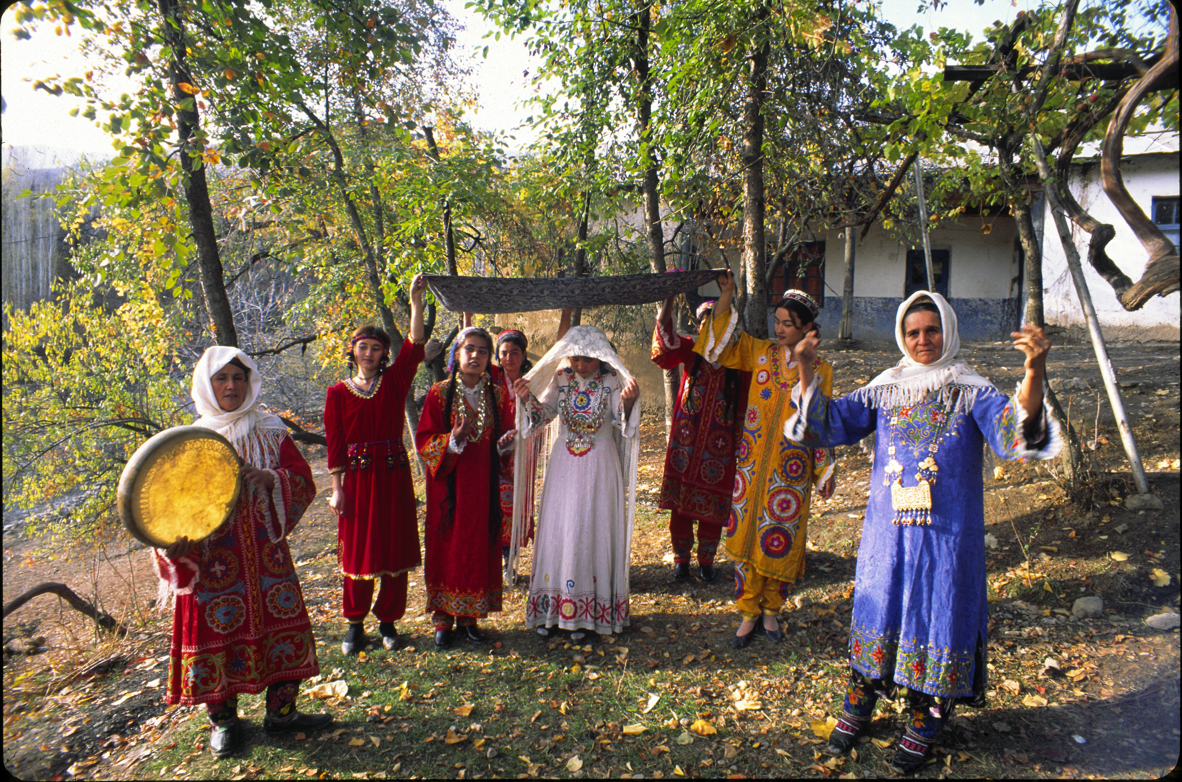
الأخلاقيات تخص جميع الأطراف المعنية
أفراد المجتمع المحلي والجماعة، والأطراف المشاركة مع المجتمع المحلي والجماعة، والأطراف الخارجية؛
الممارسون؛
ممثلو المجتمع المحلي والجماعة؛
الباحثون؛
ممثلو الجهات الحكومية؛
العاملون في مجال الثقافة؛
….
© National Commission of Uzbekistan
Notes:
© National Commission of Uzbekistan

Slide 11
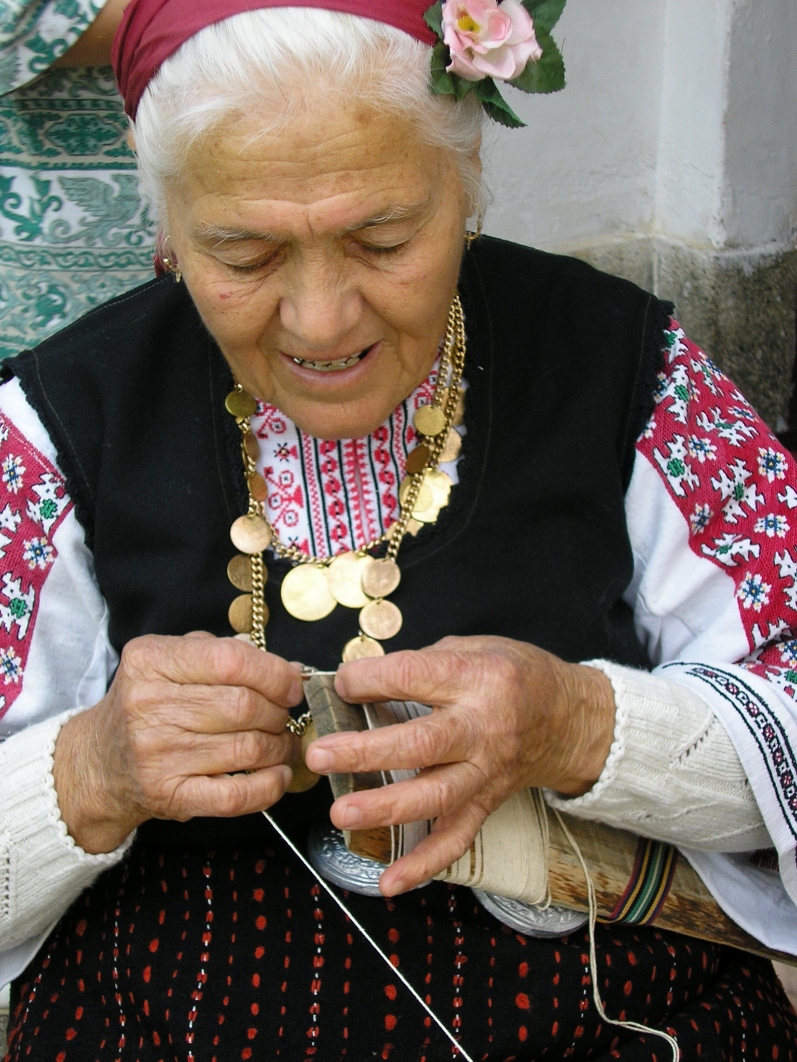
أصناف المشاركين من المجتمع المحلي والجماعة
    الممارسون
    المعلمون/الجهابذة
    الراعون
    مؤلف الموسيقى
    الشاعر/الشاعر الغنائي
    الإله/الروح
© Prof. M. Santova
Notes:
© Prof. M. Santova

Slide 12
المشاركة الجامعة: مبدأ رئيسي
ينبغي أن تشمل عملية الحصر جميع المجتمعات المحلية والجماعات والمجموعات الموجودة في المنطقة، وبضمنها:
      الجماعات أو المجموعات المهمشة؛
      الجماعات أو المجموعات المهاجرة؛
      النساء؛
      الأطفال.

Slide 13

القيم الأساسية لعملية الحصر القائمة على المجتمع المحلي والجماعة
احترام التنوع وإعلاء قدره.
الالتزام بالشفافية.
اعتماد المرونة.
المصدر: http://tinyurl.com/oa5vef

Slide 14
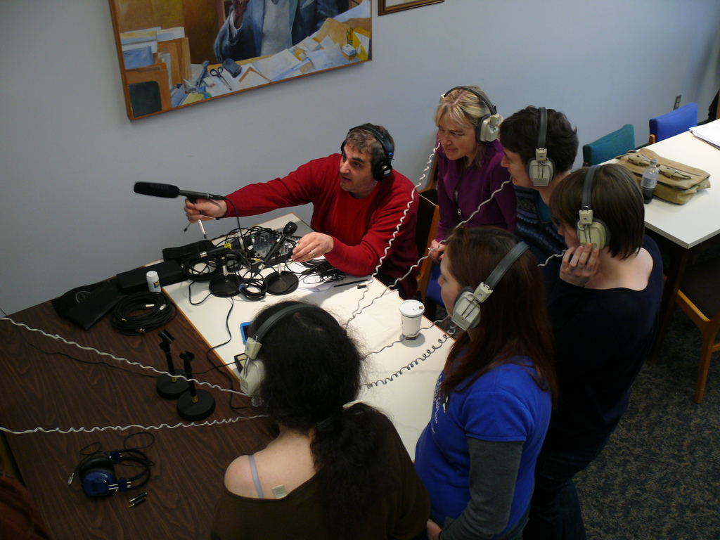
ينبغي استحصال إذن لجمع البيانات
      ويشمل ذلك:
      التسجيل
      التصوير
      إجراء مقابلة
      المشاركة
Notes:
"P1110958 Digital Audio Workshops"
[https://www.flickr.com/photos/dalejarvis/4459686103/] by Dale Jarvis [https://www.flickr.com/photos/dalejarvis/]
is licensed under CC BY-NC-SA 2.0 [https://creativecommons.org/licenses/by-nc-sa/2.0/]

Slide 15
استحصال إذن لاستخدام البيانات مستقبلاً
        في مجال:
      النشر:
        لأغراض التعليم
        لأغراض الدعاية
      البث:
        الإذاعي، التلفزيوني، الإنترنت..
      الأرشيف
      مشاطرة البيانات مع الآخرين
      البحوث
      التعلم/الأداء

Slide 16
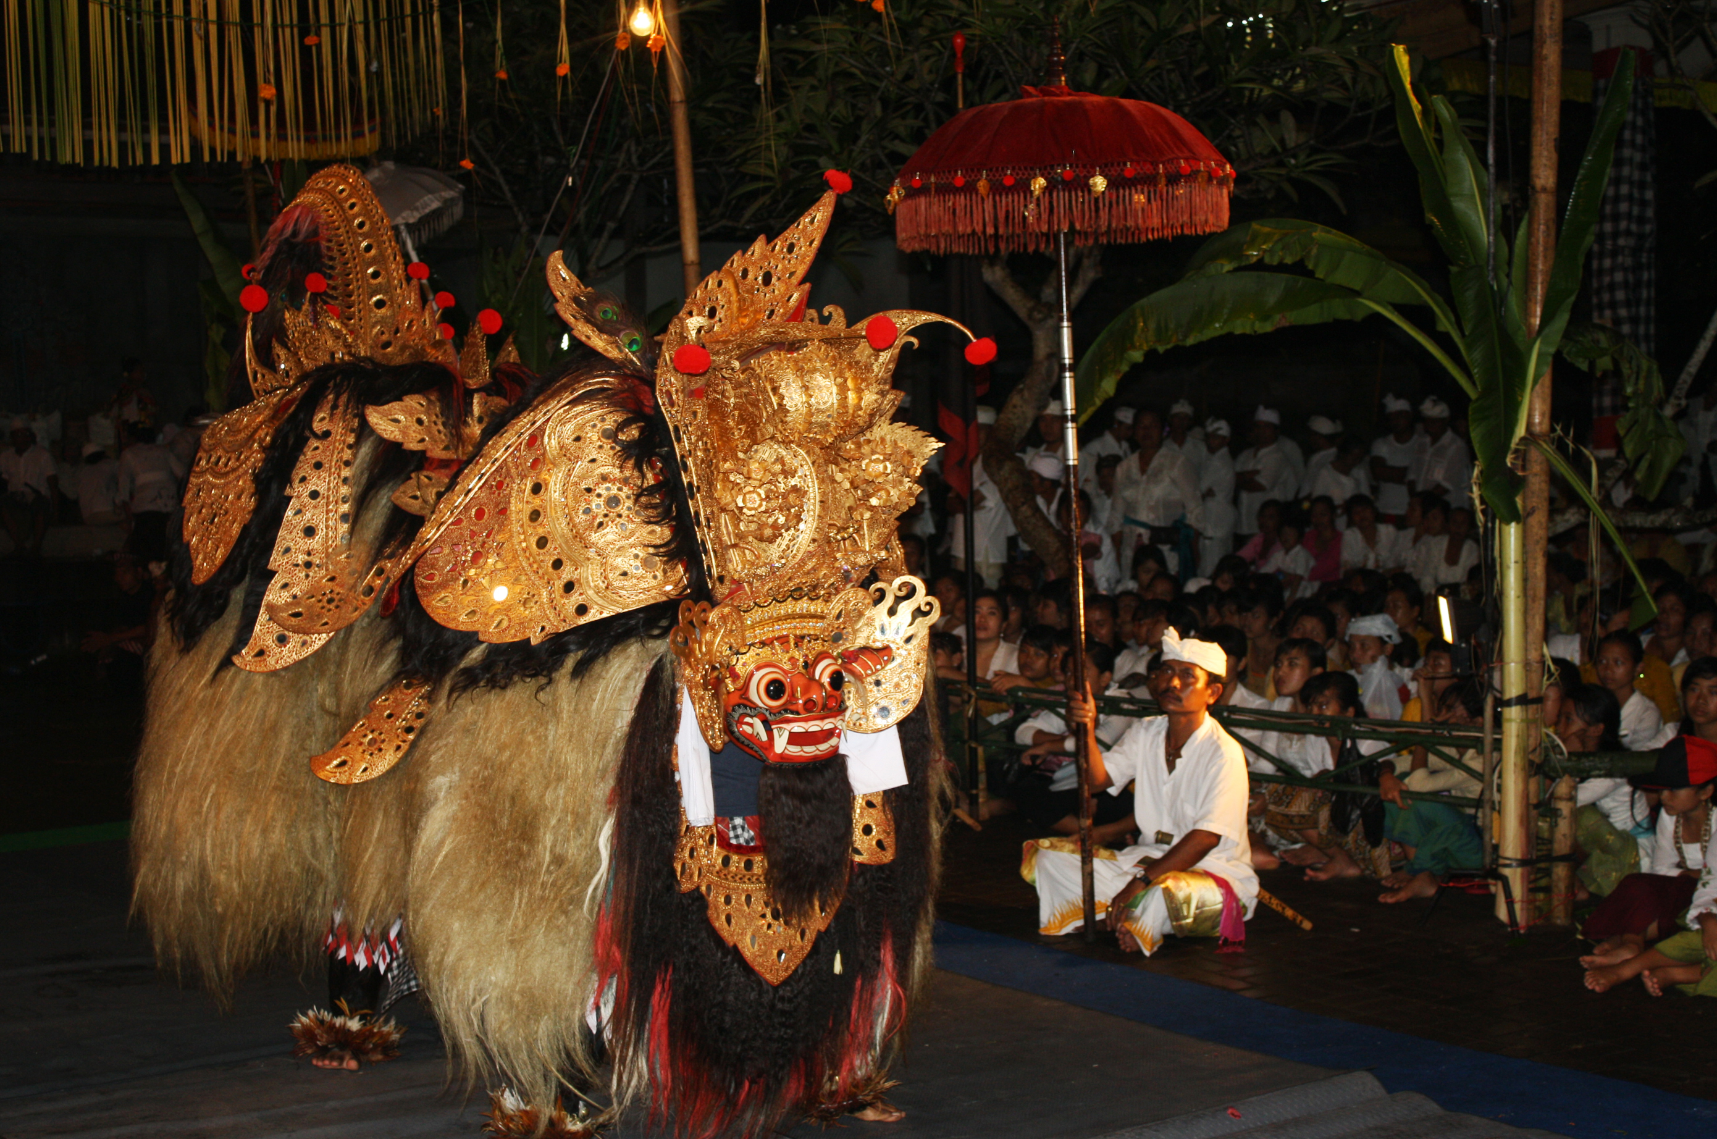
الأخلاقيات فيما يتعلق بالتمثيل الملائم
القيام بالعمل على الوجه الصحيح
  الأسماء
  الوظيفة
  العملية
  المعنى والدلالة
© 2010 by Centre for Research and Development of Culture
Notes:
© 2010 by Centre for Research and Development of Culture

Slide 17
الحقوق والاحترام
      احترام جميع أفراد المجتمع المحلي أو الجماعة.
      الاعتراف بالإسهامات المجتمعية والفردية.
      أداء العروض وفقاً لمعايير المجتمع المحلي والجماعة أو وفقاً للممارس.
      الاستخدام المناسب للعنصر التراثي غير المادي.
      الشكر والتقدير
      الاعتراف بعائدية العنصر التراثي غير المادي لمبدعيه وحاضنته المجتمعية.
      احترام الكينونة الفنية للعنصر التراثي والمحافظة على سلامته.

Slide 18
إشاعة جو من الثقة
إعلام المجتمع المحلي أو الجماعة بعملية الحصر ومقاصدها.
إتاحة المجال للمناقشة والتوافق.
توخي الانفتاح والشفافية.
مَثِّل واعرض تراثك الثقافي غير المادي بدقة.
لا تعتمد على تصوراتك الداخلية ومعارفك الخاصة.
ينبغي استيعاب كافة الآراء ووجهات النظر.
أي نوع من استخدام البيانات والعنصر التراثي سيكون منصفاً بنظر الناس في مجتمعك المحلي؟
ينبغي احترام الرغبات الفردية للممارسين.

Slide 19
القضايا الأخلاقية والقانونية
القضايا الأخلاقية والقانونية تتداخل في العادة.
تبرز المعايير الأخلاقية وتتصدر الواجهة عندما يفشل القانون في توفير الحماية.
الحقوق المعنوية.
الموافقة الحرة والمسبقة والواعية.
الخلافات المحتملة فيما يتعلق بـ:
  حقوق المؤلف
  قوانين الدولة
الأخلاقيات
القانون

Slide 20
ملكية التراث الثقافي غير المادي
      التراث الثقافي غير المادي:
      يتطور؛
      يُعاد ابداعه باستمرار؛
      يتم تشاطره؛
      ملكية جماعية.
لذلك ليس من الملائم تطبيق حقوق الملكية الفكرية ضمن الإطار التشريعي القائم.

Slide 21
الحقوق الفردية والمجتمعية
الحقوق الفردية
حقوق المؤلف
أشكال التعبير الثقافي التقليدية والحقوق المجتمعية
(الويبو)
الحقوق المجتمعية

Slide 22
الاستخدام المنصف والتعامل المنصف
الاستخدام المنصف:
      لأغراض التعليم؛
      من أجل الصالح العام للمجتمع.
    استخدام غير تجاري.

Slide 23
بعض التوجيهات...
ضمان الحصول على الموافقة الحرة والمسبقة والواعية.
الاحتفاظ بسجلات لجميع الاتفاقات.
بيان درجات الانتفاع فيما يخص مواد محددة.
تسجيل الاتفاقات.
وضع قائمة بأسماء جميع الذين ينبغي أن تُرسل إليهم التسجيلات والصور.

